Slide 1
Интегрированные занятия Национальной культуры

Slide 2
Что такое Интегрированное занятие?
это занятие, в котором соединены два предмета обучения связанные одной темой.

Slide 3
Что такое Национальная культура?
это предмет обучающий о традициях, быте, языке, мировозрении определенных народов.

Slide 4
ЦЕЛЬ интегрированного занятия: развить у детей интерес к национальной культуре через творческую и физическую деятельность.

Slide 5
ОСНОВНЫЕ ЗАДАЧИ интегрированного занятия:
Расширить знания о национальной культуре.
Развить умения и навыки в моторике пальцев.
Ознакомить со спортивными состязаниями других народов и развитие интереса к ним.

Slide 6
Использование интегрированных занятий Национальной культуры Республики Саха (Якутия) в МКДОУ Д/с №2 «Сказка» преподаватель по национальной культуре определила на учебный 2016-2017 гг.
В аудиториях:
* средняя группа.
*старшая группа.
*подготовительная группа.

Slide 7
Виды интегрированных занятий национальной культуры:
Национальная культура
+
Физическая культура
Национальная культура
+
Ручной труд

Slide 8
Календарный план Национальной культуры на учебный 2016 – 2017 год МКДОУ детский сад № 2 «Сказка».
№ разделов | № П\П | Наименование тем. | Время проведения | Формы проведения
1. |  | Раздел: Символика РФ, РС(Я) и Нижнеколымского района.
 | 1.1. | Символика РС(Я). | 3 неделя сентября | Рассказ, наглядное пособие, рисование.
 | 1.2. | Символика РФ. | 4 неделя сентября | Рассказ, наглядное пособие, рисование.
 | 1.3. | Символика Нижнеколымского района РС(Я). | 1 неделя октября | Рассказ, наглядное пособие, рисование.
2. |  | Раздел: Народы проживающие в РФ, РС(Я).
 | 2.1. | Народы проживающие в Российской федерации. | 2 неделя октября | Беседа, рассказ, наглядные пособия.
 | 2.2. | Народы проживающие в Республике Саха (Якутия). | 3 неделя октября | Беседа, рассказ, наглядные пособия.

Slide 9
 | 2.3. | Русские – Староруссы (костюм, ремесла, жилище). | 4 неделя октября | Беседа, наглядное пособие, рисование «Платок».
 | 2.4. | Якуты – Саха (костюм, ремесла, жилище). | 1 неделя ноября | Беседа, наглядное пособие, рисование «Сэргэ».
 | 2.5. | Эвены – Ламуты (костюм, ремесла, жилище). | 2 неделя ноября | Беседа, наглядное пособие, лепка «Чум».
 | 2.6. | Чукчи – Лоуроветланы (костюм, ремесла, жилище). | 3 неделя ноября | Беседа, наглядное пособие, рисование «Олень».
 | 2.7. | Юкагиры – Одулы (костюм, ремесла, жилище). | 4 неделя ноября | Беседа, наглядное пособие, аппликация «Повязка».
3. |  | Раздел: Основные особенности жителей Республики Саха (Якутия).
 | 3.1. | Оседлые народы – русские, якуты (быт, домашние животные, занятие). | 5 неделя ноября | Беседа, рассказ, наглядное пособие, изготовление тканевого панно.
 | 3.2. | Кочевые народы – эвены, юкагиры, чукчи (быт, домашние животные, занятие). | 1 неделя декабря | Беседа, рассказ, наглядное пособие, изготовление тканевого панно.

Slide 10
4. |  | Раздел: Национальные праздники народов РФ.
 | 4.1. | Праздники народов (эвены, юкагиры, чукчи). | 2 неделя декабря | Беседа, рассказ, рисование «Костер».
 | 4.2. | Праздники народа – Якуты. | 3 неделя декабря | Беседа, рассказ, рисование «Дерево жизни».
 | 4.3. | Праздники народа – Староруссы. | 4 неделя декабря 5 неделя декабря | Беседа, рассказ, рисование «Платок».
5. |  | Раздел: Ремесла народов РФ.
 | 5.1. | Ремесла русского народа. | 3 неделя января | Беседа, рассказ, наглядные пособия.
 | 5.2. | Ремесла якутского народа. | 4 неделя января | Беседа, рассказ, наглядные пособия.
 | 5.3. | Ремесла эвенского народа. | 1 неделя февраля | Беседа, рассказ, наглядное пособие.

Slide 11
 | 5.4. | Ремесла чукотского народа. | 2 неделя февраля | Беседа, рассказ, наглядное пособие.
 | 5.5. | Ремесла юкагирского народа. | 3 неделя февраля | Беседа, рассказ, наглядное пособие.
6. |  | Раздел: Природа и животный мир РФ и РС(Ф).
 | 6.1. | Природа и животный мир РФ. | 4 неделя февраля | Беседа, наглядные пособия, рисование.
 | 6.2. | Природа и животный мир РС(Я). | 1 неделя марта | Беседа, наглядное пособие, рисование.
7. |  | Раздел: Интересные люди нашего края.
 | 7.1. | Приглашение знатока Старорусской культуры. | 2 неделя марта | Беседа, рассказ
 | 7.2. | Приглашение знатока Якутской культуры. | 3 неделя марта | Беседа, рассказ
 | 7.3. | Приглашение знатока Чукотской культуры. | 4 неделя марта | Беседа, рассказ.
 | 7.4. | Приглашение знатока Эвенской культуры. | 1 неделя апреля | Беседа, рассказ.

Slide 12
 | 7.5. | Приглашение знатока Юкагирской культуры. | 2 неделя апреля | Беседа, рассказ.
8. |  | Раздел: Национальные виды спорта и игры.
 | 8.1. | Игры и состязания русского народа. | 3 неделя апреля | Беседа, игры.
 | 8.2. | Игры и состязания якутского народа. | 4 неделя апреля | Беседа, игры.
 | 8.3. | Игры и состязания северных народов (чукчи, эвены, юкагиры). | 5 неделя апреля | Беседа, игры.
9. |  | Раздел: Сказка – наша история.
 | 9.1. | Русские народные сказки. | 1 неделя мая | Рассказ, наглядные пособия, лепка.
 | 9.2. | Якутские сказки. | 2 неделя мая | Рассказ, наглядные пособия, лепка – панно.
 | 9.3. | Северные сказки. | 3 неделя мая | Рассказ, наглядные пособия, лепка – панно.

Slide 13
Первый вид интегрированного занятия Национальная культура
+
Физическая культура

Slide 14
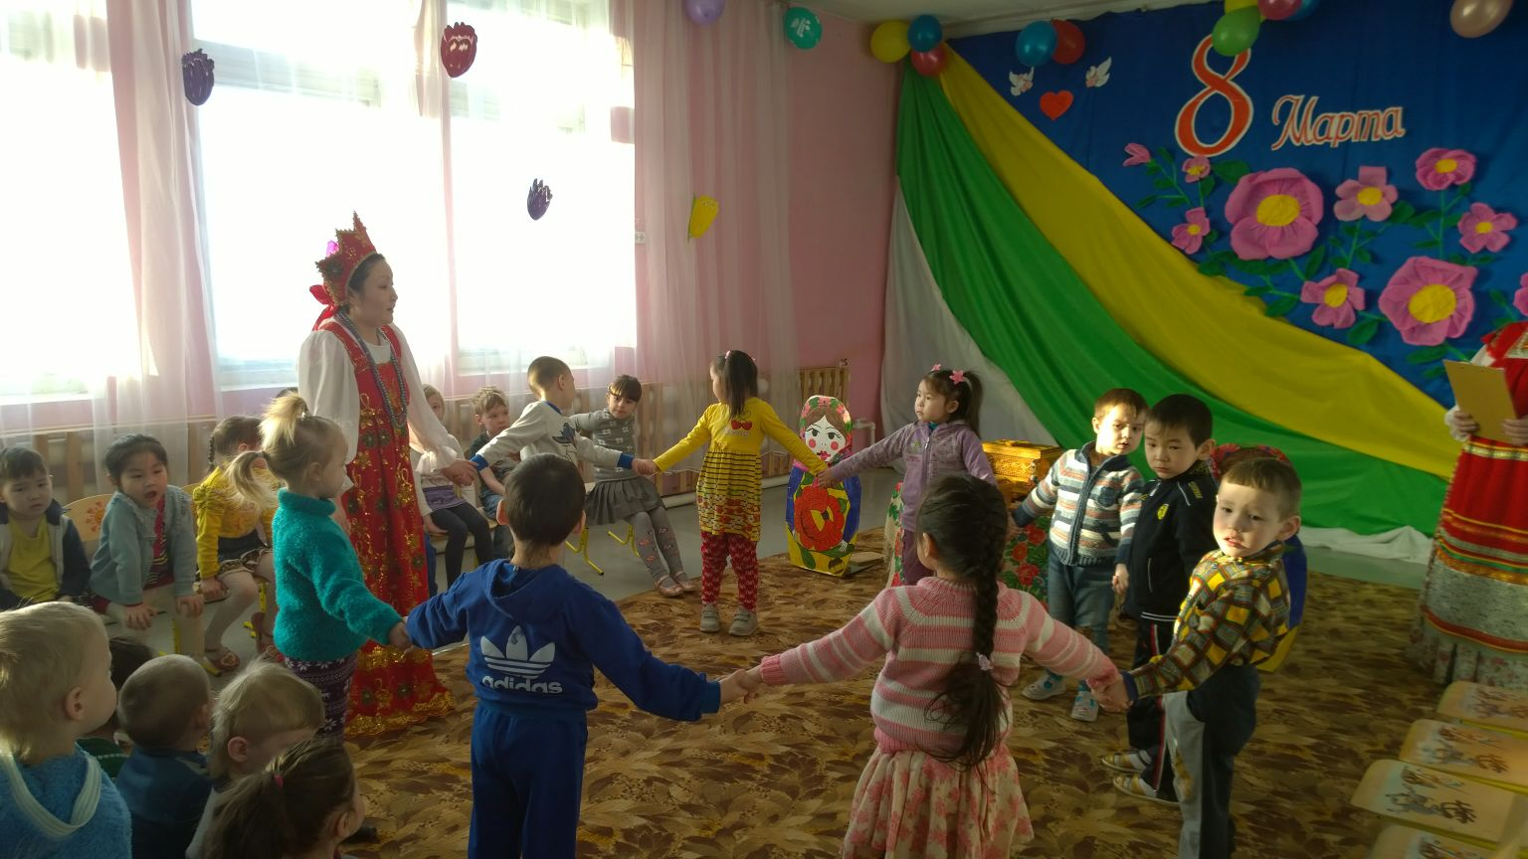
Тема: Старорусские праздники. Масленица.

Slide 15
Аудитория: Подготовительная группа, старшая группа и средняя группа.
Материалы и оборудования: старорусские костюмы, деревянная посуда и утварь русского народа, фоновые музыкальные исполнения старорусских песен, бутафорские матрешки.
Место проведения: Музыкальный зал.
Организаторы интегрированного занятия: Преподаватель по Национальной культуре, Художественный руководитель народного коллектива «Колымские вечерки» – знаток старорусской культуры МКУ «ЦВК «Этнос»».

Slide 16
Структура первого вида интегрированного занятия.
Лекция (национальная культура)
Игра, наводящие вопросы, викторины, загадки (национальная культура)
Национальные спортивные игры, состязания (физическая культура)
Показ наглядных пособий, изображений праздников, обрядов, традиций (национальная культура)

Slide 17
Второй вид интегрированного занятия Национальная культура
+
Ручной труд
(рисование, лепка, аппликация, и др)

Slide 18
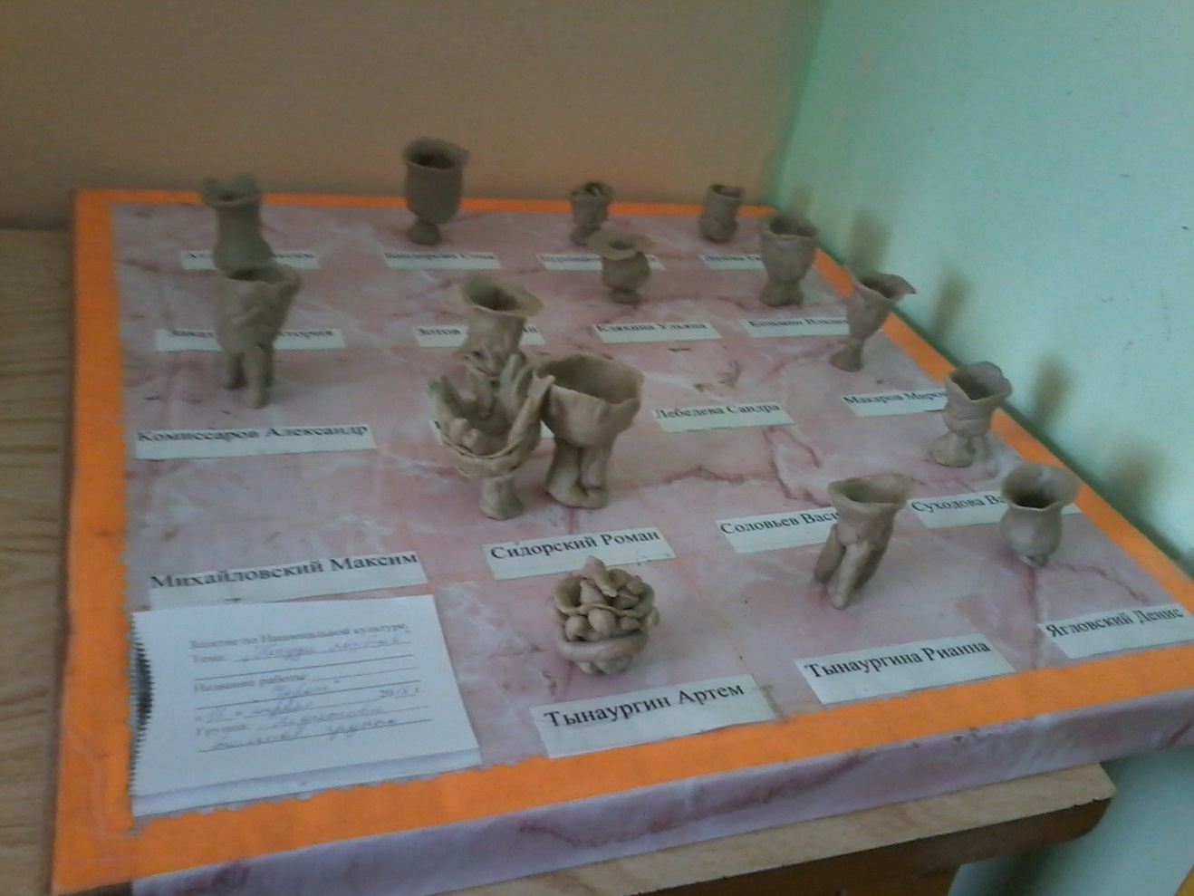
Аудитория: Подготовительная группа.
Материалы и оборудование: пластилин, якутская кухонная деревянная утварь, наглядные пособия – изображения якутской посуды, чороны – якутские сосуды разных видов.
Место проведения: Подготовительная группа.
Организатор интегрированного занятия: Преподаватель по Национальной культуре.

Slide 19
Структура второго вида интегрированного занятия
Лекция, беседа (национальная культура)
Показ наглядных пособий, игра, викторина (национальная культура)
Оценка качества, сравнение (ручной труд)
Показ готового изделия из пластилина и обучение (ручной труд)

Slide 20
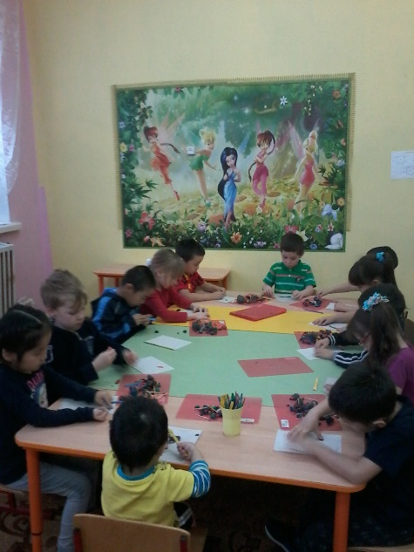
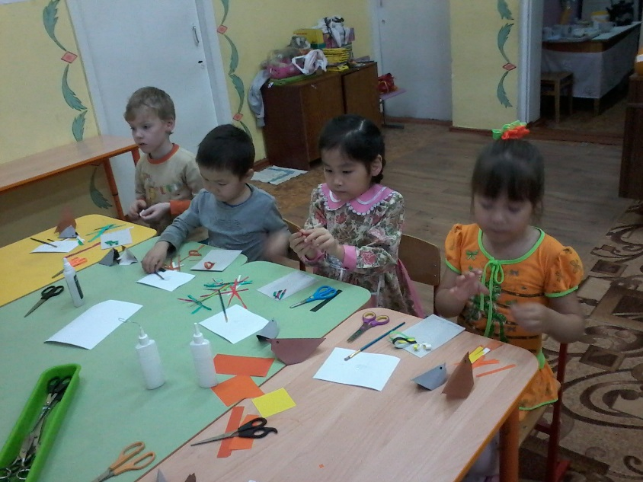
Первый вид интегрированного занятия национальной культуры.

Slide 21
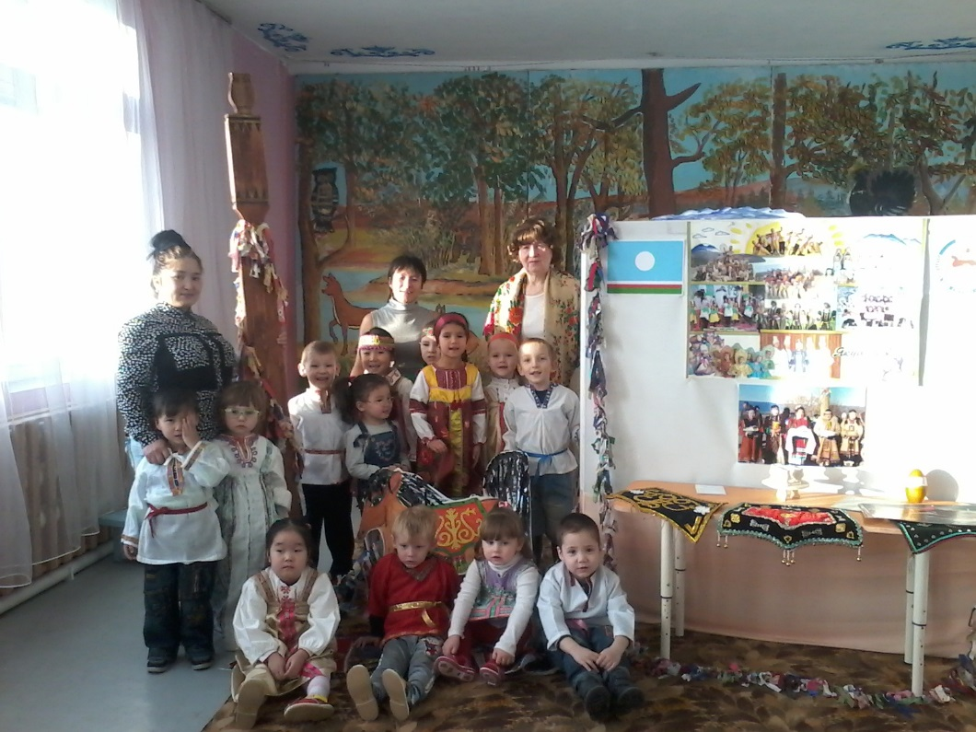
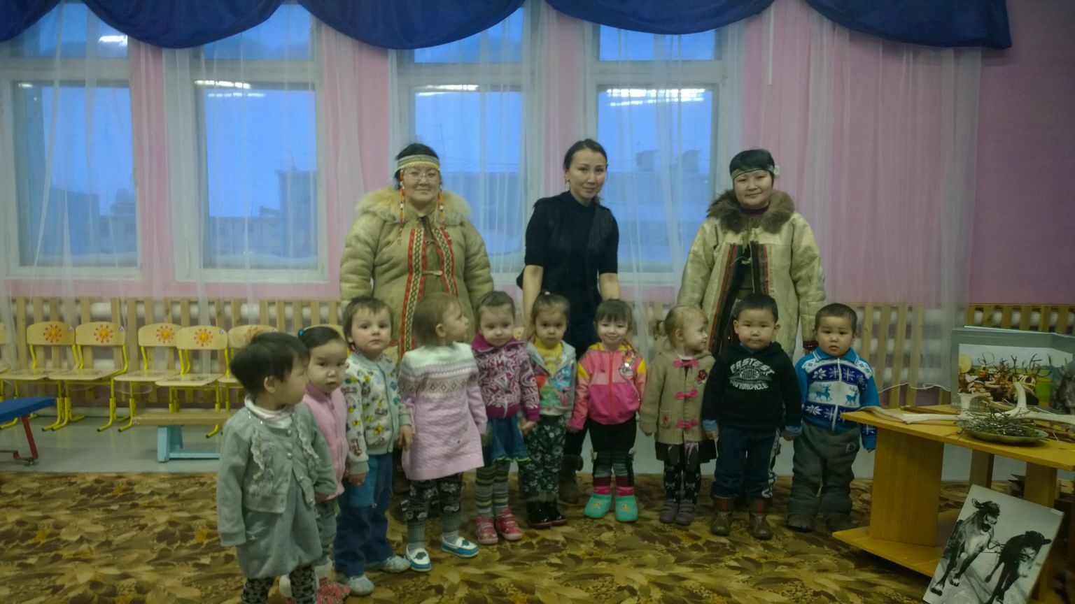
Второй вид интегрированного занятия национальной культуры.

Slide 22
Готовый творческие работы детских групп МКДОУ Д/с №2 «Сказка» по разным темам интегрированных занятий национальной культуры за учебный 2016-2017 гг.

Slide 23
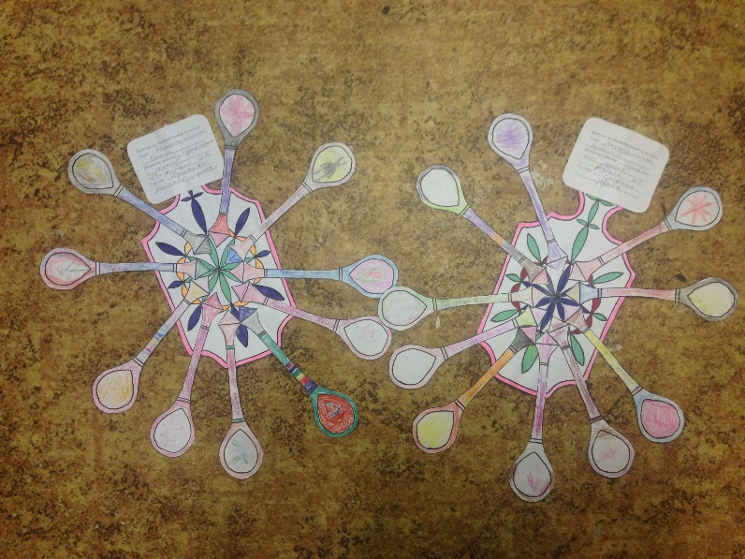
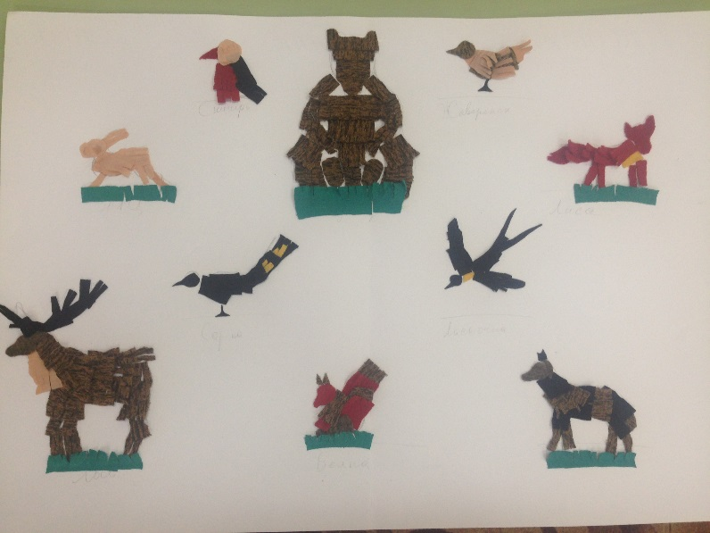
Тема: Животный мир Российской Федерации.
Тема: Старорусская утварь. Ложки.

Slide 24
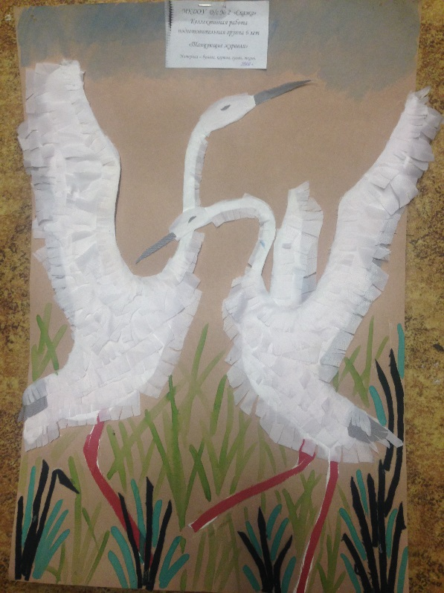
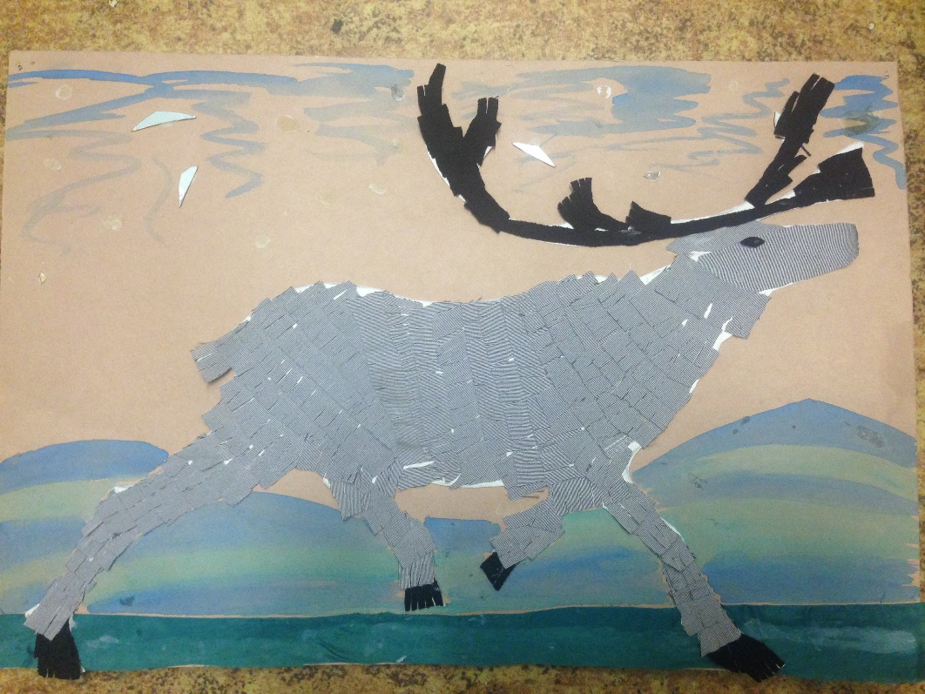
Тема: Животный мир Республики Саха Якутия.

Slide 25
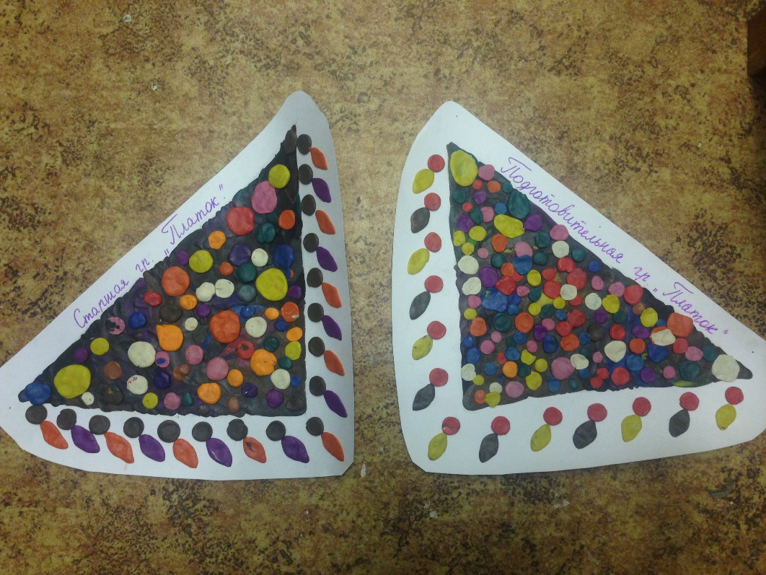
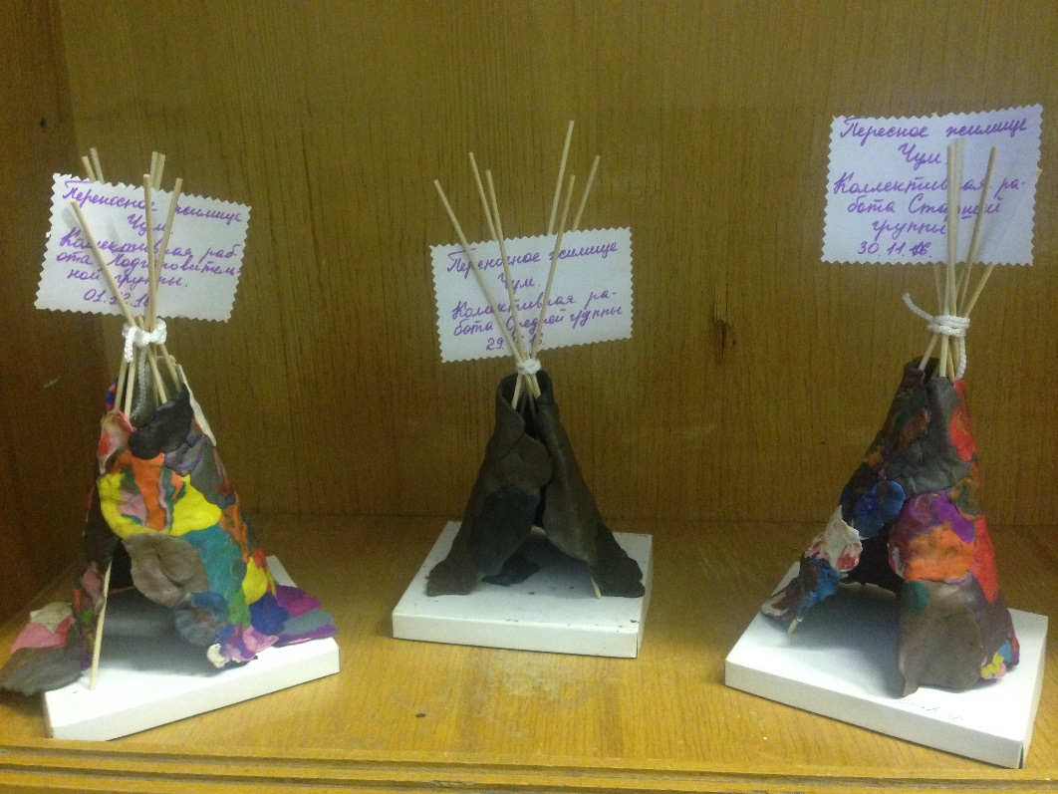
Тема: Праздники народа – Староруссы.
Тема: Эвены – Ламуты (костюм, ремесла, жилище)

Slide 26
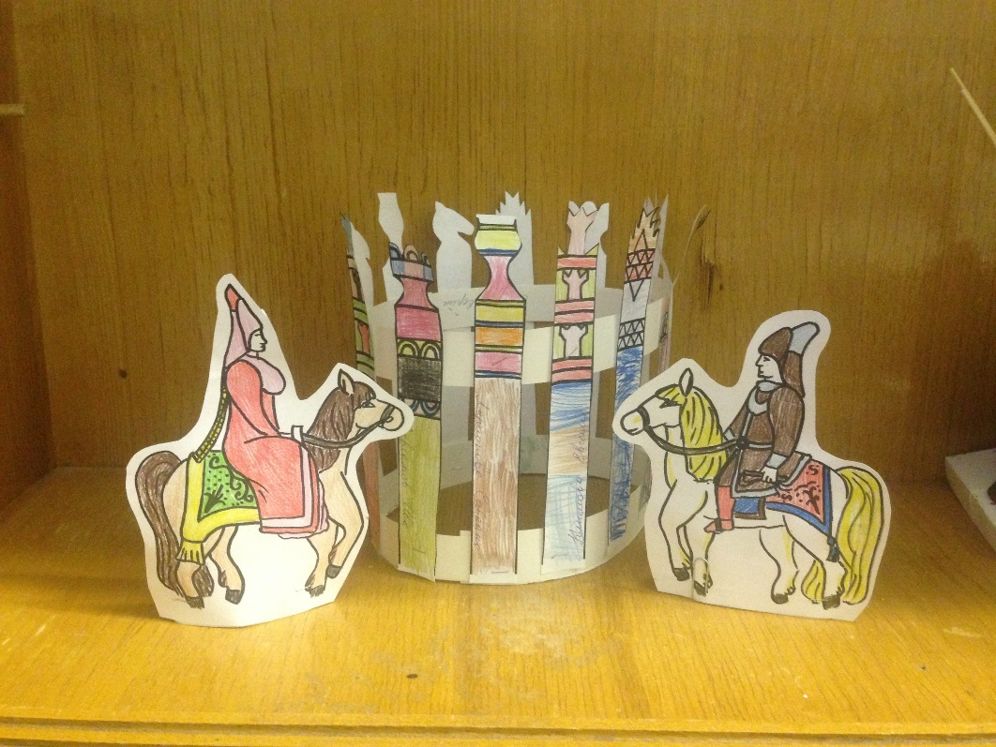
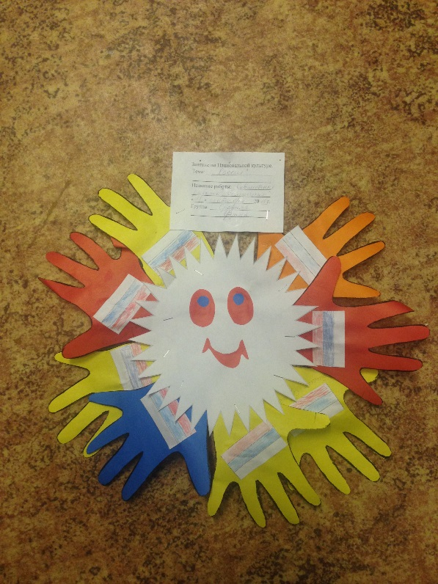
Тема: Якуты – Саха (костюм, ремесла, жилище).
Тема: Символика Российской Федерации.

Slide 27
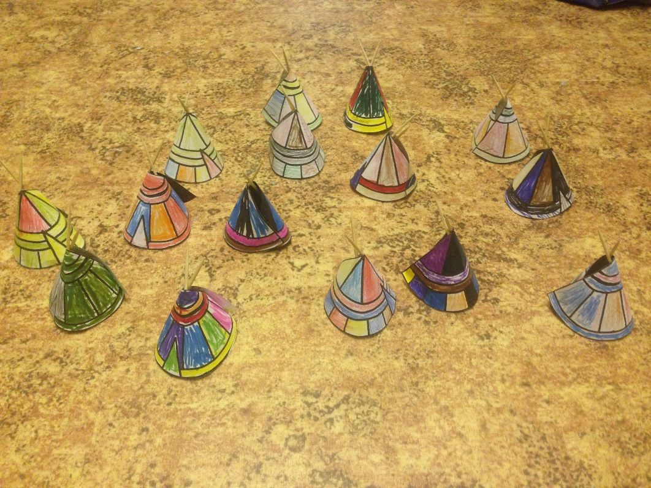
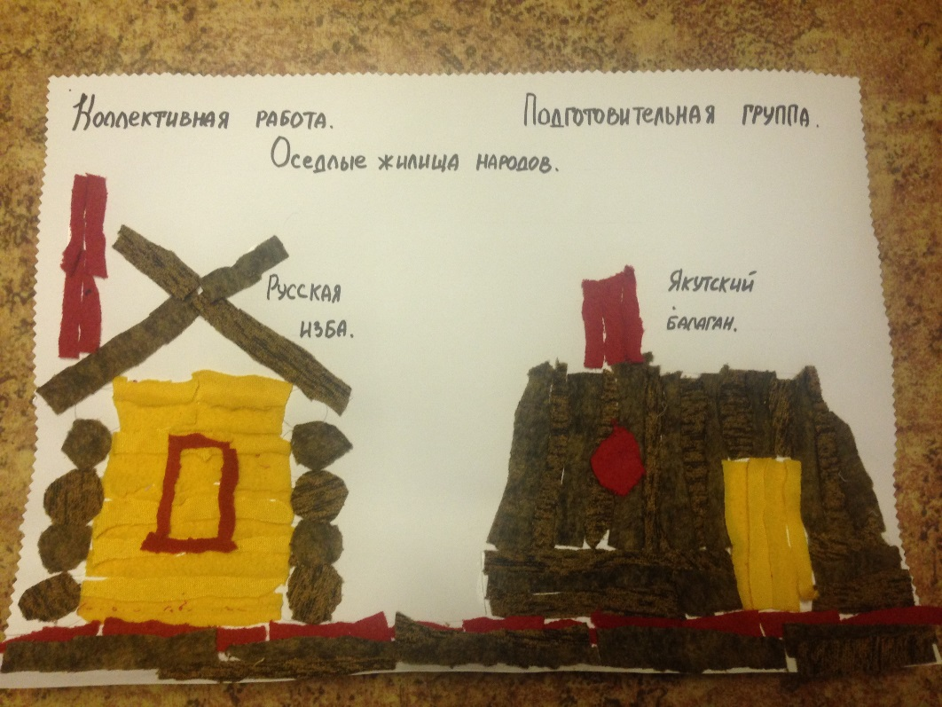
Тема: Кочевые народы – эвены, чукчи, юкагиры.
Тема: Оседлые народы – староруссы, якуты.

Slide 28
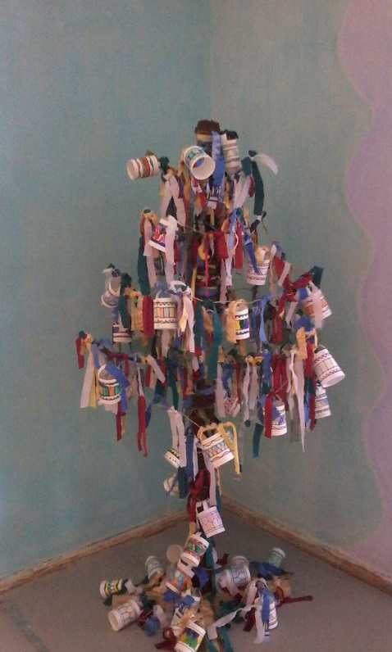
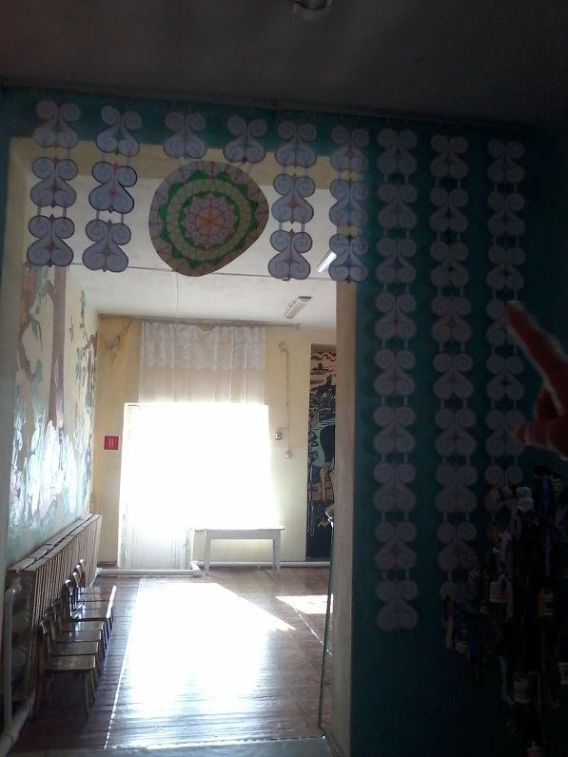
Тема: Праздники народа – Якуты.
Тема: Ремесла якутского народа.

Slide 29
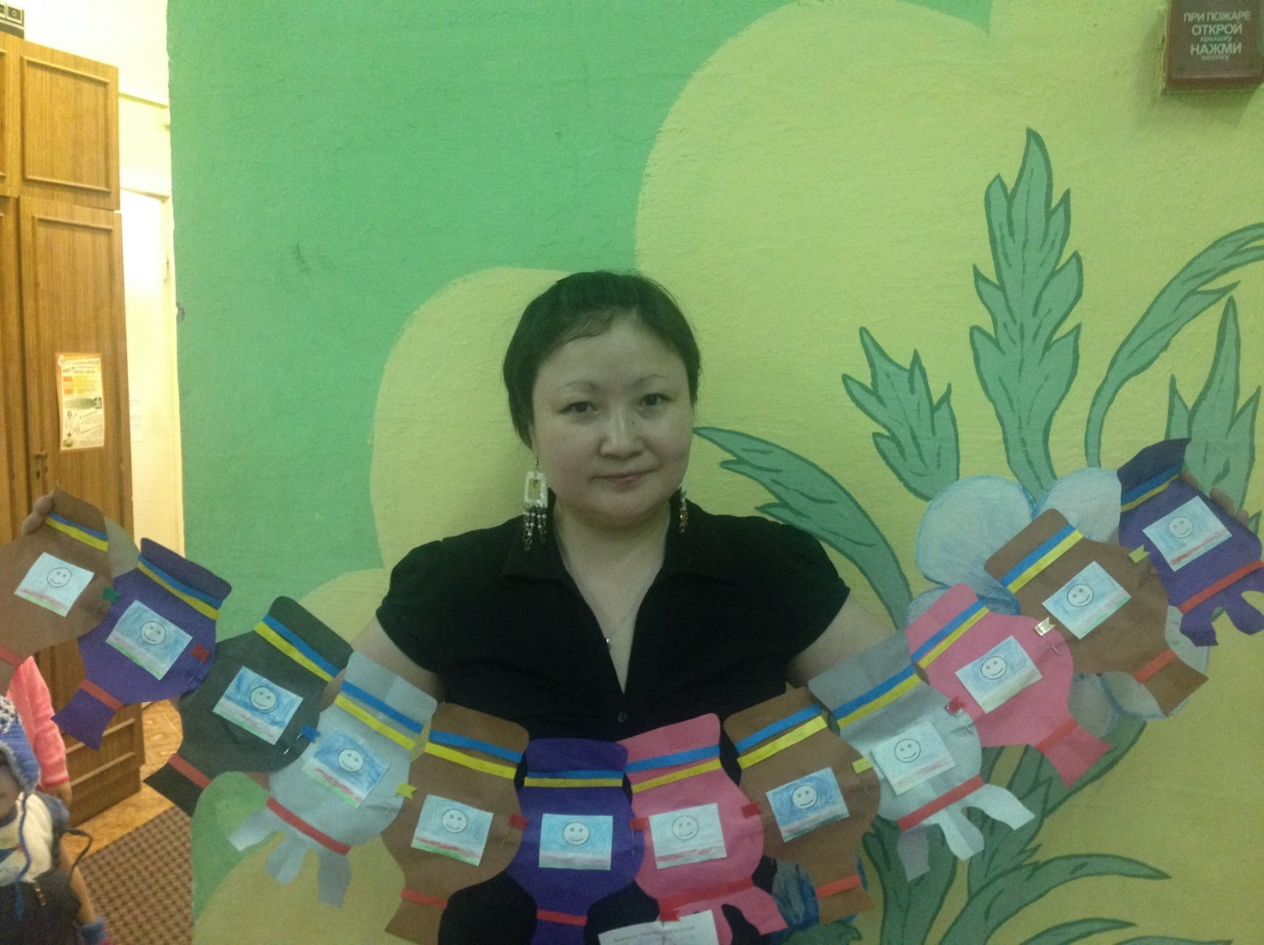
Тема: Символика Республики Саха (Якутия).

Slide 30
Ожидаемый результат интегрированных занятий национальной культуры.
Первый вид:
Расширит знания Национальной культуры РС(Я);
Расшириться кругозор и интерес к спортивным национальным играм;
Пропаганда ЗОЖ и активное развитие физической деятельности у детей дошкольного возраста;
Развитие патриотического воспитания через физическую и национальную культуру.
Второй вид:
Расширит знания Национальной культуры РС(Я);
Развитие умений и навыков у детей дошкольного возраста в моторике пальцев;
Откроются новый творческие способности и идеи у детей;
Развитие усидчивости, аккуратности;
Готовые работы выставятся в районных, и межрегиональных, образовательных и культурных конкурсах прикладного творчества.

Slide 31
Спасибо за внимание.
Подготовил презентацию преподаватель по Национальной культуре МКДОУ Д/с № 2 «Сказка»
Бандерова Анна Николаевна

